Slide 1
分组密码的发展
现代密码学始于20世纪70年代
1977年，美国国家标准局（NSA）颁布数据加密标准(DES)，第一个公开的、完全说明实现细节的商业级现代算法
早期基本围绕DES进行，推出了一系列Feistel结构的算法，例如：LOKI，FEAL，GOST，SKIPJACK，CAST等

Slide 2
分组密码的发展
IDEA密码打破DES类密码的垄断局面，随后出现了一系列SPN结构的分组密码算法，如SQUARE、SHARK、SAFER-64等
进入20世纪90年代，人们对DES算法研究更加深入，1991年，Biham和Shamir提出差分分析方法，1994年，Matsui提出线性密码分析
1997年1月2日，美国国家标准与技术研究所（NIST）开展 AES的征集，以替代DES，掀起了分组密码研究的新高潮， 其他设计、分析方法，2001年底Rijndael成为新的标准

Slide 3
数据加密标准-DES
DES的历史
1971年，IBM，由Horst Feistel领导的密码研究项目组研究出LUCIFER算法。并应用于商业领域。
1973年，美国标准局征求标准，IBM提交revised Lucifer
1977年， revised Lucifer被选为数据加密标准。
1994年，美国决定98年12月以后不再使用DES算法
DES是一种明文分组为64比特，有效密钥56比特，输出密文64比特的，具有16轮迭代的分组对称密码算法，DES由初始置换，16轮迭代，初始逆置换组成。
DES的解密算法与加密算法相同，只是解密子密钥与加密子密钥的使用顺序刚好相反。

Slide 4
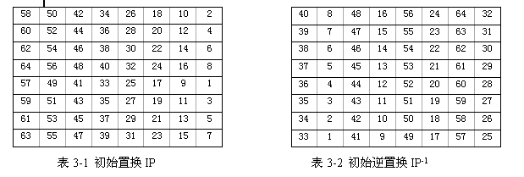
数据加密标准－DES
DES是一种明文分组为64比特，有效密钥56比特，输出密文64比特的，具有16轮迭代的分组对称密码算法，DES由初始置换，16轮迭代，初始逆置换组成。
1．DES的基本运算
(1)初始置换IP和初始逆置换IP⁻¹

Slide 5
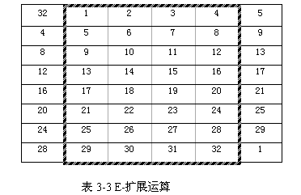
(2) E-扩展运算
E-扩展运算是扩位运算，将32比特扩展为48比特，用方阵形式可以容易地看出其扩位其中粗方框中的为原始输入数据。

Slide 6
(3) S-盒运算
S-盒运算由8个S-盒函数构成，
其中，每一个S-盒函数都是6比特的输入，4比特的输出。
的值就是对应表s_{i}中(h₁h₆)₂行和(h₂h₃h₄h₅)₂列上的值。

Slide 7
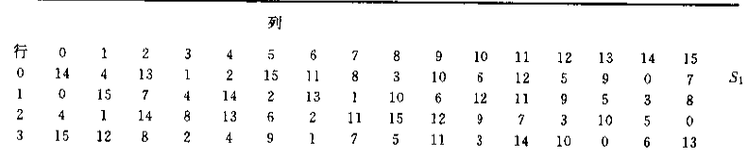
Substitution Boxes S
将E(Ri-1)⊕Ki表示为8个长度为6的 比特串
B=B₁B₂B₃B₄B₅B₆B₇B₈，
其中，B_{j}=b_{1j}b_{2j}b_{3j}b_{4j}b_{5j}b_{6j}
  使用8个S盒S1S2,…, S8，计算Ci=Si(Bi)
  每一个S盒S_{i} :{0,1}⁶->{0,1}⁴用4乘16的矩阵描述
  6比特的串B_{j}=b_{1j}b_{2j}b_{3j}b_{4j}b_{5j}b_{6j}
  b_{1j}b_{6j}决定矩阵的行，b_{2j}b_{3j}b_{4j}b_{5j}决定矩阵的列

Slide 8
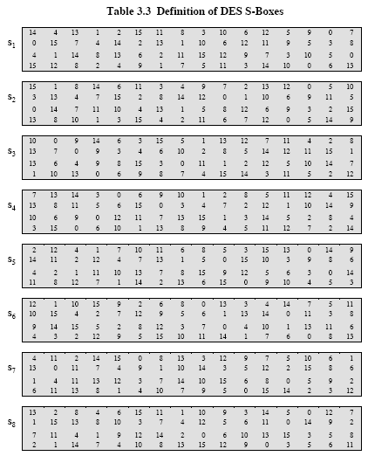

Slide 9
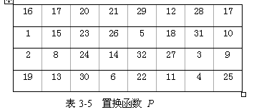
(4)P-置换
P-置换是对8个S-盒的输出进行变换，可以扩散单个P-盒的效果，如表3-5所示。

Slide 10
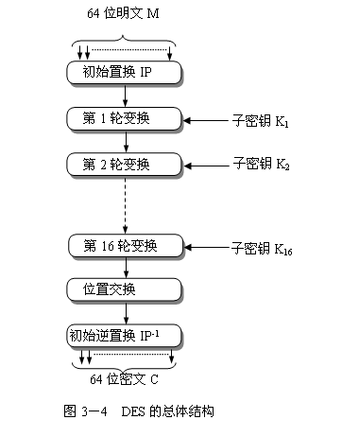
2. DES结构

Slide 11
2. DES结构（续）
DES是一个16轮的Feistel型密码。在进行16轮加密之前，先对明文做一个固定的初始置换IP，然后进行16轮的加密，最后做逆置换IP⁻¹来给出密文，如图3-4所示。DES的一轮加密如图3-5所示。
32 位
32 位
L_{i-1}
R_{i-1}
f
K_{i}
＋
L_{i}
R_{i}
图3-5 DES的轮函数

Slide 12
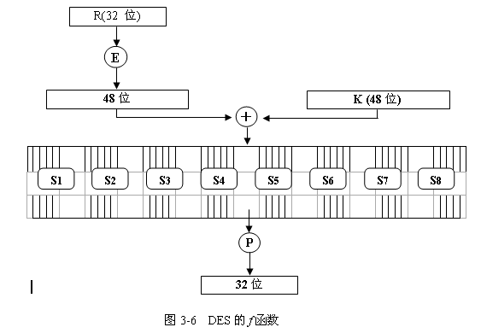
2. DES结构（续）
f 函数为： f（R, K）=P(S(K⊕E(R)))，如图3-6所示：

Slide 13
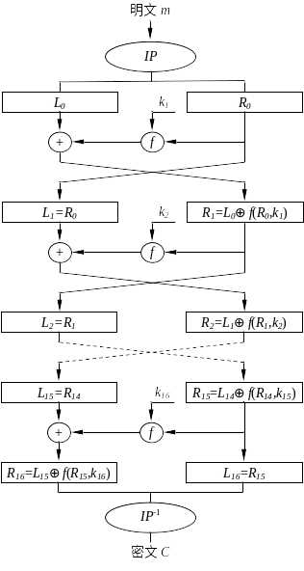
DES的加密算法

Slide 14
密钥(56bit)
3．子密钥生成器
PC-1
置换选择1(去奇偶校验、置换48bit)
28bit
28bit
C₀
D₀
LS₁
LS₁
置换选择2
C₁
D₁
K₁
_{48bit}
56bit
PC-2
LS₂
LS₂
_{48bit}
C₂
D₂
K₂
56bit
PC-2
LS₁₆
LS₁₆
_{48bit}
C₁₆
D₁₆
K₁₆
PC-2
56bit

Slide 15
DES的安全性分析
( 1 ) S-盒的设计准则
S盒的设计准则还没有完全公开，人们仍然不知道S盒的构造中是否使用了进一步的设计准则。
( 2 ) 56位有效密钥太短
这是最致命的缺陷。
( 3 ) 弱密钥和半弱密钥
( 4 ) 代数结构存在互补对称性

Slide 16
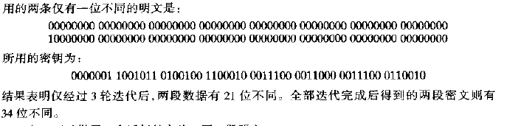
Avalanche(雪崩) Effect
key desirable property of encryption alg
where a change of one input or key bit results in changing approx half output bits
DES exhibits strong avalanche
35

Slide 17
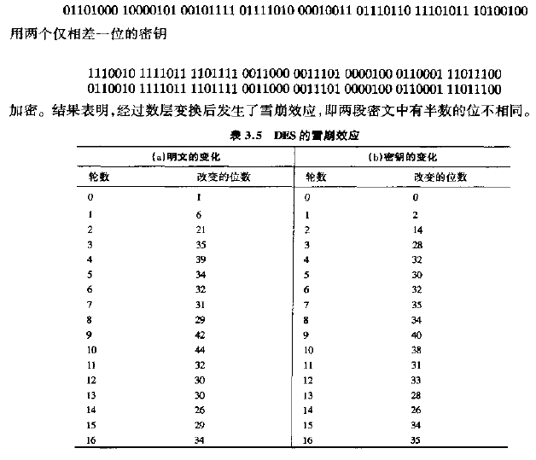

Slide 18
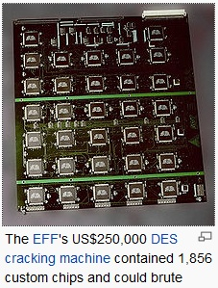
DES的安全性
密钥搜索机——穷举搜索（强力搜索）
密钥太短，密钥量为2⁵⁶ = 7.2 x 10¹⁶个
  1977年，1天，Diffie与Hellman, 10^6个芯片（10^6 密钥/每秒），2000万美元
  1993年，1.5天，Wiener，5760个芯片（5×10^7密钥/每秒，10万美元
  1997年，96天，数万名志愿者
  1998年7月22日，56小时，EFF, 25万美元
其他分析方法——差分分析、线性分析、相关密钥攻击、侧信道攻击等等
Related material： http://en.wikipedia.org/wiki/Data_Encryption_Standard

Slide 19
Strength of DES – Timing Attacks
attacks actual implementation of cipher
use knowledge of consequences of implementation to derive information about some/all subkey bits
specifically use fact that calculations can take varying times depending on the value of the inputs to it
particularly problematic on smartcards

Slide 20
Strength of DES – Analytic Attacks
now have several analytic attacks on DES
these utilise some deep structure of the cipher
  by gathering information about encryptions
  can eventually recover some/all of the sub-key bits
  if necessary then exhaustively search for the rest
generally these are statistical attacks
include
  differential cryptanalysis
  linear cryptanalysis
  Related-key attack
  …

Slide 21
6.1 Multiple Encryption & 3-DES
clear a replacement for DES was needed
  theoretical attacks that can break it
  demonstrated exhaustive key search attacks
AES is a new cipher alternative
prior to this alternative was to use multiple encryption with DES implementations
Triple-DES is the chosen form

Slide 22
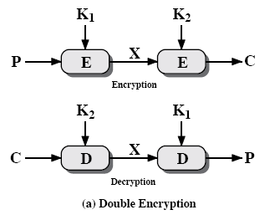
Double -DES?
why not Double-DES?
  Although it is not same as single DES.

Slide 23
meet-in-the-middle attack
  since X = E_{K1}[P] = D_{K2}[C]
  attack by encrypting P with all keys and store
  then decrypt C with keys and match X value
  can show takes O(2⁵⁶) steps
  (note: when varifying the correct key, because key space is 2¹¹²,so for plaintext, the number of key for generating the exact ciphertext is 2¹¹²/2⁶⁴=2⁴⁸ , so you should continue to try another p/c pair…)

Slide 24
Triple-DES with Two-Keys
hence must use 3 encryptions
  would seem to need 3 distinct keys
but can use 2 keys with E-D-E sequence
  C = E_{K1}[D_{K2}[E_{K1}[P]]]
  if K1=K2 then can work with single DES
standardized in ANSI X9.17 & ISO 8732
no current known practical attacks
But exist chosen-plaintext attack with O(2⁵⁶)
Notes:
Triple-DES with two keys is a popular alternative to single-DES, but suffers from being 3 times slower to run.
Although there are no practical attacks, have some indications of attack approaches.
Hence some are now adopting Triple-DES with three keys for greater security.

Slide 25
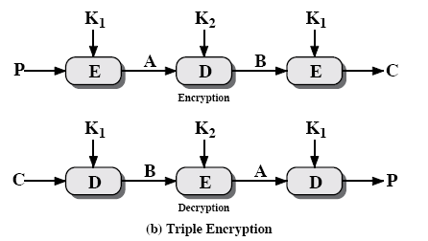
Triple-DES

Slide 26
Triple-DES with Three-Keys
although are no practical attacks on two-key Triple-DES have some indications
can use Triple-DES with Three-Keys to avoid even these
  C = E_{K3}[D_{K2}[E_{K1}[P]]]
has been adopted by some Internet applications, eg PGP, S/MIME

Slide 27
AES的评估准则
安全性
安全性是评估准则中最重要因素，包括下述要点：算法抗密码分析的强度，稳定的数学基础，算法输出的随机性，与其他候选算法比较的相对安全性。
代价
代价也是评估准则中的重要因素，主要包括：许可要求，在各种平台上的计算效率（速度）和内存空间的需求。
算法和实现特性
算法和实现特性主要包括：灵活性、硬件和软件适应性、算法的简单性等。

Slide 28

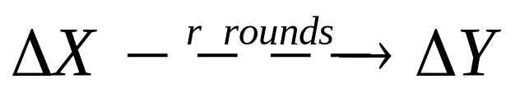
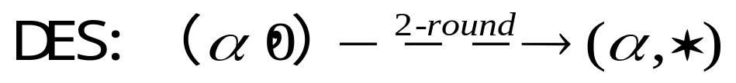
基本定义
差分：
研究差分在加（解）密过程中的概率传播特性
r轮差分：
分析特定明文差分对结果密文差分的影响来获得可能性最大的密钥(正确密钥解密vs错误密钥解密)

Slide 29
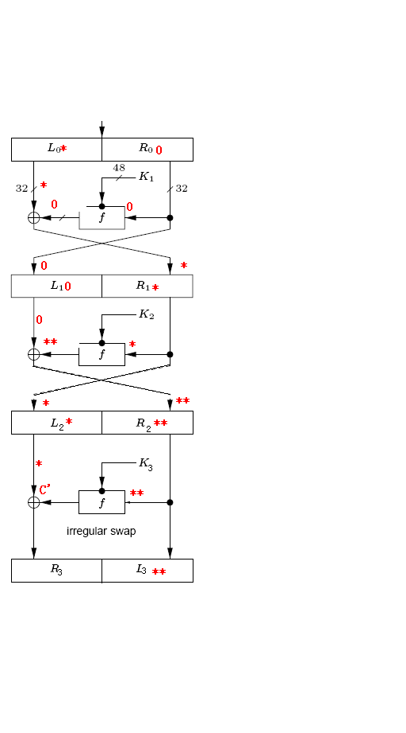
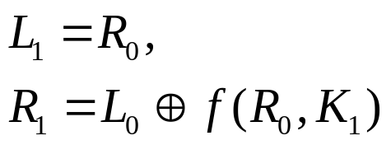
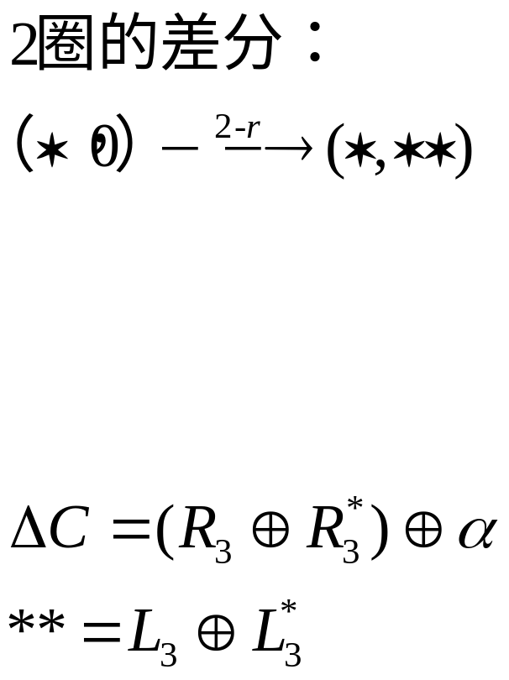
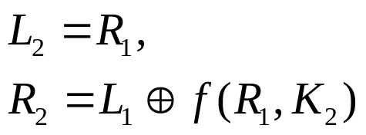
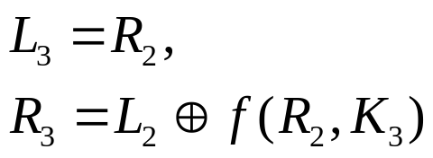
缩减到3圈的DES的差分分析

Slide 30
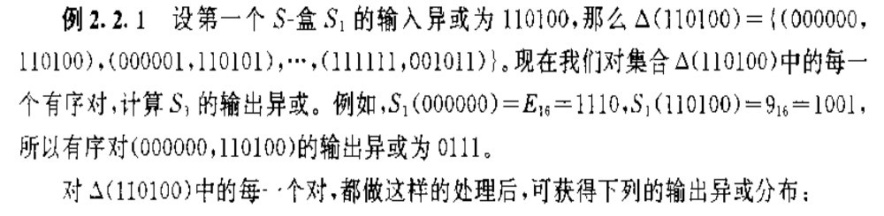
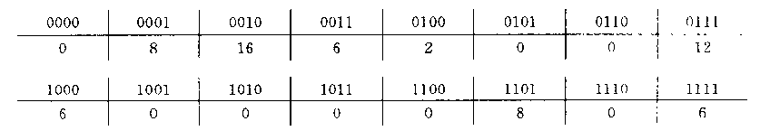
S盒的差分分析
例题

Slide 31
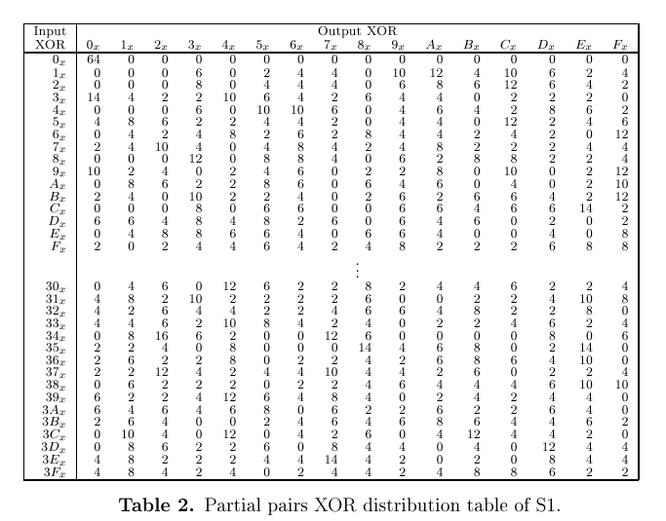

Slide 32
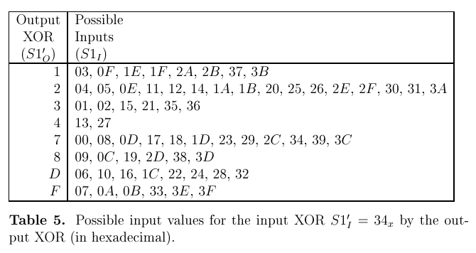

Slide 33
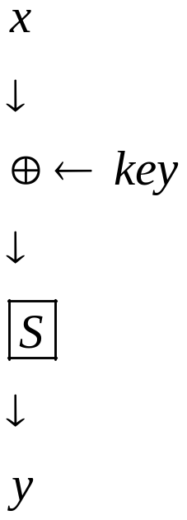
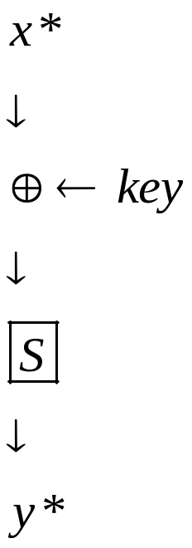
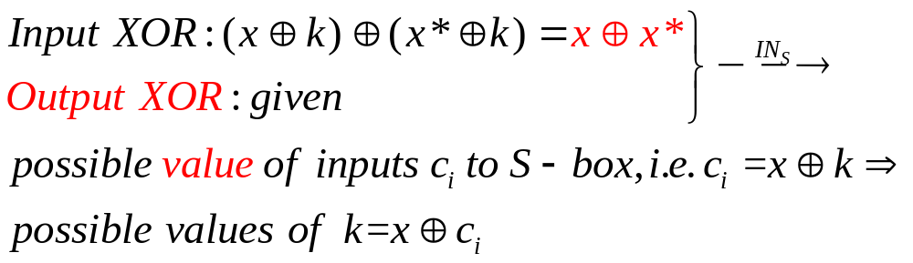
当S盒为双射时，key直接求解；
否则（如DES），已知明文对和相应密文对的差分值，亦可恢复密钥。

Slide 34
缩减到3圈的DES的差分分析

Slide 35
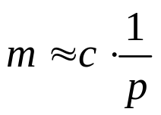
1-R攻击的一般步骤
寻找一条r-1轮的高概率差分(X’,Y’)，设概率为p
确定第r轮轮密钥的部分比特，记为l-bit。对每个可能的候选密钥，设置相应计数器。
选择满足差分的明文对，并获得相应密文对。记选择明文对的数目为 , c为常数
对密文对进行过滤，并用每一个猜测的轮密钥进行解密，计算解密后的差分。若吻合，计数器++
所有明文对处理完毕后，计数器中数最大的即为正确密钥
采样、去噪、提取信息
Notes:
1、t-R attack
2、right key; wrong key leads to random
3、different key may lead to different prob. of the path, such as weak keys, but ignore in general
4、only care about the input and output XOR, i.e., intermediate difference is not specified.
5\the counter for right key is mp, while the wrong is …

Slide 36
DES Design Criteria
the basic principles have not changed all that much since the work of Feistel and the DES design team in the early 1970s
as reported by Coppersmith in [COPP94]
7 criteria for S-boxes provide for
  non-linearity
  good confusion
  resistance to differential cryptanalysis
3 criteria for permutation P provide for
  increased diffusion
Notes:
Although much progress has been made in designing block ciphers that are cryptographically strong, the basic principles have not changed all that much since the work of Feistel and the DES design team in the early 1970s. Some of the criteria used in the design of DES were reported in [COPP94], and focused on the design of the S-boxes and on the P function that distributes the output of the S boxes, as summarized above. See text for further details.

Slide 37
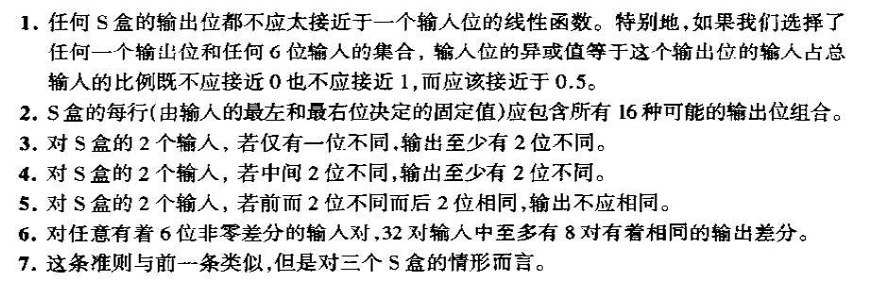
7 criteria for S-boxes

Slide 38
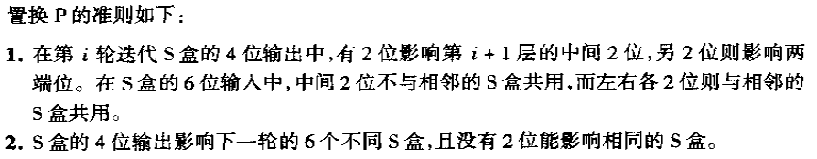
3 criteria for permutation P

Slide 39
分组密码的设计原理
迭代轮数
  迭代轮数越多则进行密码分析的难度就越大，选择准则是要使已知的密码分析工作量大于简单的穷举密钥搜索的工作量。

Slide 40
分组密码的设计原理
函数F的设计
  函数F的设计准则
  非线性
  严格雪崩效应（SAC）对于所有的i和j，若s盒（或F函数）的输入的任意一位i发生变化，则输出的任意一位j发生变化的概率为1/2
  位独立(BIC)对于所有的i，j和k，当输入的任意一位i发生变化，则输出的位j和位k的变化应该是彼此无关的

Slide 41
分组密码的设计原理
  S盒的设计
    希望S盒输入向量的任何变动在输出方都产生看似随机的变动，这两种变动之间的关系应该是非线性的并难以用线性函数近似。
    S盒的大小：越大，抗差分分析和线性分析的能力越强，但越大要查的表越大，设计越困难
    S盒的组织：n→m，n决定行，m决定输出

Slide 42
分组密码的设计原理
密钥扩展算法
  选择子密钥时要使得推测各子密钥和由此推出主密钥的难度尽可能大，应该保证密钥/密文的严格雪崩效应准则和位独立准则。

Slide 43
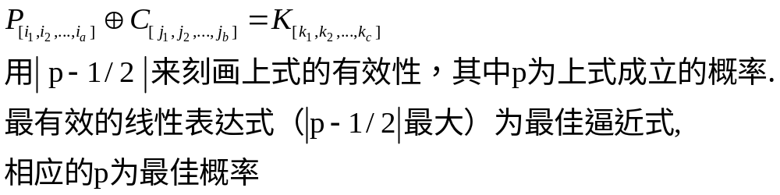
线性分析
线性分析（linear cryptanalysis）是一种已知明文攻击, Matsui 1993
2⁴³个已知明文
寻找有效的线性逼近式降低密钥的熵，从而破译密码系统
极大似然法确定K_{[k1,k2…,kc]}

Slide 44
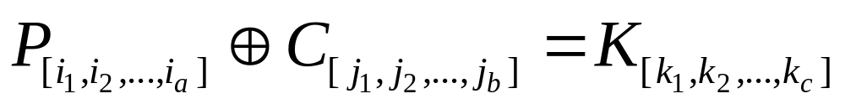
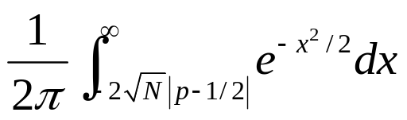
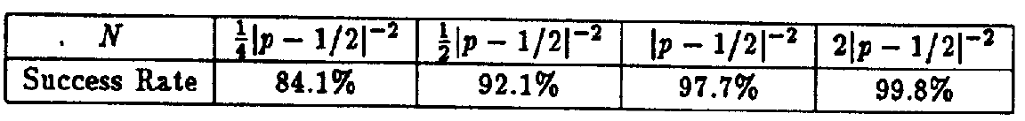
基本算法 ：确定密钥比特的具体方法
如果T>N/2
( N:明文的个数，T:使表达式左边为0的明文的个数)，那么，
当p>1/2时，猜K _{[k1,k2…,kc]}=0,
当p=<1/2时，猜K _{[k1,k2…,kc]}=1
反之…
当 | p-1/2 | 充分小时，算法成功的概率是

